Slide 1
한국노동연구원(Kli) 연구 진행현황 및 계획
AI 데이터 기반 재정경제 디지털트윈 플랫폼 개발

Slide 2
연구 목표
정부부처가 정책이 집계 및 분포적 효과에 미치는 효과를 분석하는 모형을 상대적으로 손쉽게 확인할 수 있도록 하는 플랫폼 구축
한국노동연구원 연구내용
1. 이질적 경제주체 동태적확률일반균형 모형 구축: 정책파급효과 매커니즘 파악 및 반사실적 분석 가능
2. 거시 행위자기반모형 노동시장 의사결정 부분 개선
3. 집계변수와 분포적 정보(ex: 연령별 고용률, 소득분포 등)를 모두 활용하여 추정하는 실증분석 모형 추정: 과정은 블랙박스지만 결과를 더 손쉽게 볼 수 있음
4. 기계학습 기반 모형 구축 및 개량: 전망 결과에 도움

Slide 3
연구 개발 진행 경과 1. HA – DSGE 모형
이질적 경제주체(Heterogeneous Agent)
vs. 대표적 경제주체(Representative Agent): 경제주체 간 상호작용 및 분포적 효과를 볼 수 있음
전통적 HA model: Aiyagari(1994) – 생산성과 자산 보유 수준에서 이질적임
동태적 확률일반균형(Dynamic Stochastic General Equilibrium, DSGE) 모형
Dynamic: ABM과 비교해서 차이점 – forward looking behavior
Stochastic: 매기 개별 경제주체의 노동생산성 충격(idiosyncratic productivity shock)과 거시전반적 충격 – 총요소생산성, 통화정책, 재정정책 충격 등
General Equilibrium: 개별 경제주체는 주어진 가격에서 의사결정을 하고, 가격은 개별 가계와 기업의 효용극대화/이윤극대화를 일치시키는 수준에서 결정됨

Slide 4
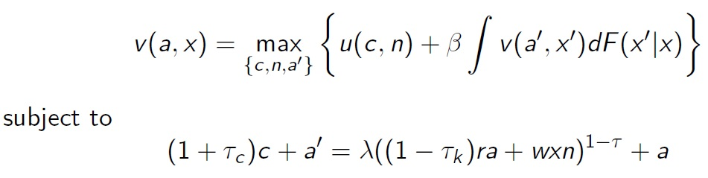

전통적 HA-DSGE 모형 예시: 누진세 모형
강화학습과 굉장히 유사한 Bellman equation을 품
개별 가계(Household)의 문제
대표적 기업(Firm)의 문제
$$π=max\{K^{α}N^{1−α}−\left(r+δ\right)K−wN\}$$
균형(시장청산, Market Clearing)
$K=∫∫adμ(a,x)$

Slide 5
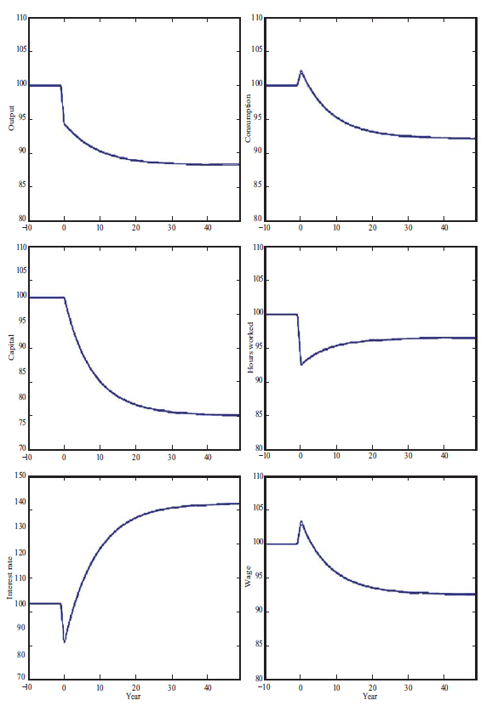
So What?

Slide 6
기술적 논의: 최근의 복잡한 모형
이질적 경제주체 뉴케인지언(Heterogeneous Agent New Keynesian, HANK) 모형
뉴케인지언(New Keynesian, NK): 상품 가격 혹은 임금이 경직적일 수 있음을 모형에 반영
Computational burden 때문에 HANK 대신 RANK가 주로 고려되어 왔지만 최근에는 방법론적 발전으로 인해 HANK 역시 많이 계산되고 있음
계산방법
연속시간(Continuous Time) 모형 – Hamilton – Jacobbi – Bellman(HJB) equation + Kolmogrov Forward equation 이론적으로 좋고 빠를 수 밖에 없는 구조임. 단, 개인적인 경험상 모형에 따라 초기값 문제에 민감함
이산시간(Discrete Time): Sequence – Space Jacobian(SSJ).

Slide 7
왜 DSGE는 경직적이고 계산이 느린가?
(개인적 의견) DSGE는 결국 고정점(Fixed point)을 찾는 문제로 귀결됨
장점: 정합성, 일치성, 통일성
단점: 경직성, 계산 방법을 달리 고려하지 않고 수식을 그대로 알고리즘화 하면(반대로 말하면 수식들 자체가 알고리즘화 되기 상대적으로 쉬운 구조임) 계산이 오래 걸림
HA 모형: 개별 경제주체의 문제를 풀려면 경제 전체의 분포를 알아야 함(=meaning: 엄밀하게는 분포 전체가 state variabl이 되어야 함). Stationary equilibrium에서는 상대적으로 풀기 쉬우나 HANK 모형 혹은 이번 과제의 관심사와 같이 전망, 정책반응을 알기 위해서는 macro shock이 왔을 때 분포가 변하는 것까지 고려해야 함. 이 고정점 문제를 푸는데 시간이 오래 걸림
참조: 왜 ABM은 상대적으로 시간이 덜 걸리는가?
Heuristics: 최적화 문제를 푸는 것에 대한 부담이 덜함
Backward vs. Forward: ABM에서의 Heuristics는 그 구조와 정신상 backward looking이 되는 경우가 많음
Example: 기업의 가격 결정 문제. 과거 가격에 영향받기 vs. 미래 상황이 어떻게 될지 고려하기

Slide 8
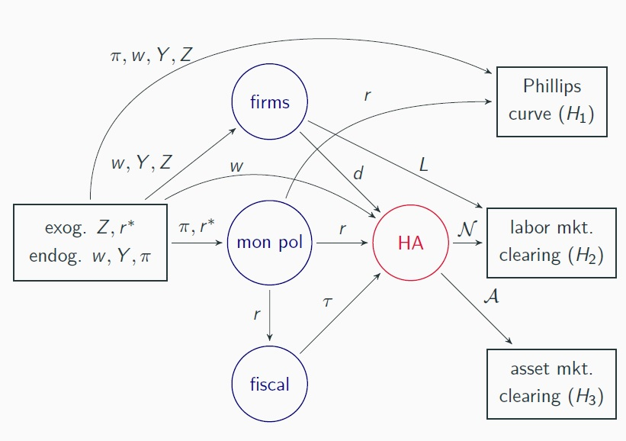
HANK model with SSJ

Slide 9
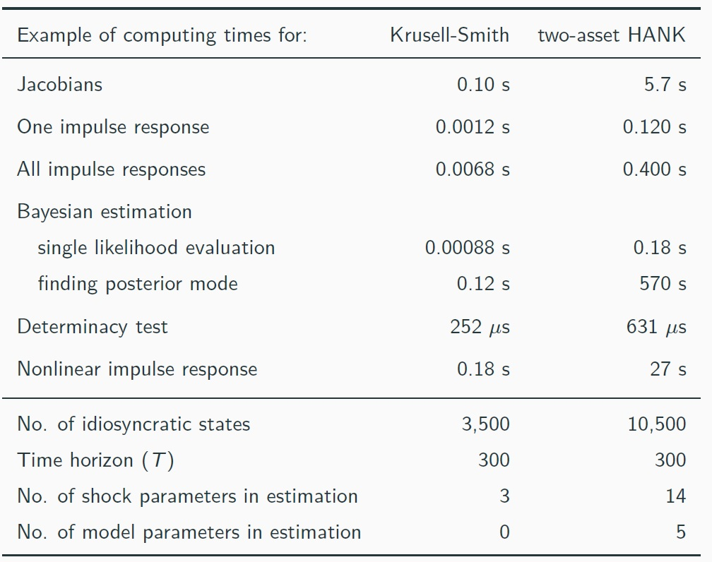

Slide 10
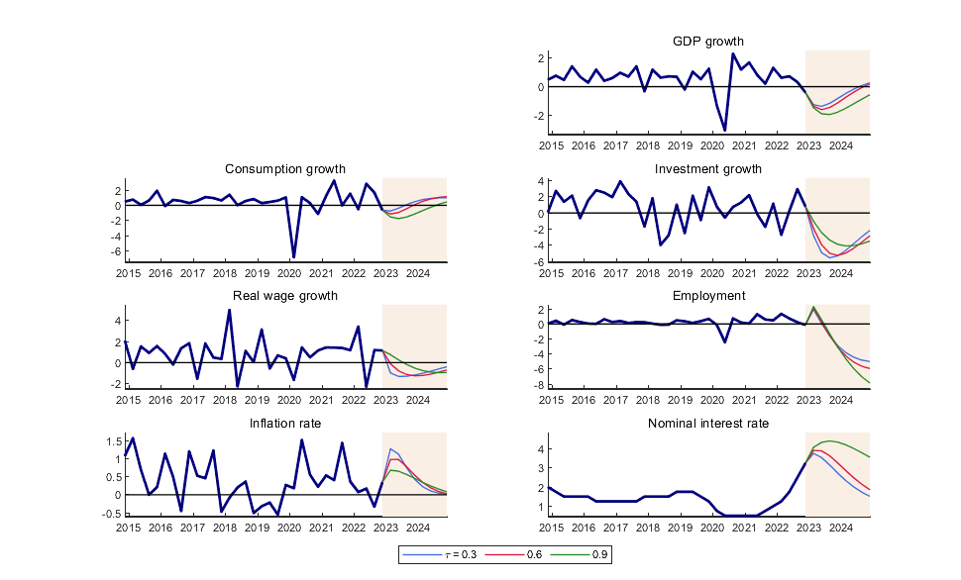
2. Representative Agent New Keynesian with many shocks & frictions – Keep checking & revising

Slide 11
연구 개발 진행 경과 3. fVAR 분포 전망

Slide 12
연구 개발 진행 경과 4-1. 기계학습 모형 개량
Machine learning model을 이용한 노동시장 주요 변수 예측 관련 금년도 개발 계획
Step 1: 노동시장 주요 변수 세 가지(경제활동참가율, 고용률, 실업률)를 예측하는데 있어서 가장 효과적인 모형은 무엇인지를 conventional regression models, traditional machine learning models, deep learning model 간에 비교
Step 2: 가장 나은 performance를 보이는 모형을 찾은 후, 해당 모형에 대해서 데이터를 grouping하여 가장 나은 예측 performance를 보이는 setting을 찾고자 함
기본적으로 노동시장 포함 모든 정형 데이터(structured data)를 이용
step 1에서 찾은 best performing model에 기반하여, 각 데이터들을 성격이나 출처 등에 따라 grouping하여(e.g., 산업 데이터, 경기 전망 데이터, 건설 데이터, 노동 데이터, 수출 데이터, 수입 데이터, 에너지 데이터 등) 각 group을 추가하거나 제거해 가면서 performance 비교
Step 3: 가장 나은 performance를 보이는 모형과 데이터 세팅을 찾은 후, 이를 바탕으로 모형을 fine tuning 해가면서 best performance를 탐색

Slide 13
연구 개발 진행 경과 4-2. 기계학습 모형 개량
Machine learning model을 이용한 노동시장 주요 변수 예측 관련 금년도 계획과 연결된 후속 연도 개발 계획
Point 1: best performing model의 예측력은 어느 정도인지 실제 평가
Point 2: best performing model의 예측과 관련하여 과거 큰 경기 변동기(2007년 금융위기, 2020년 코로나 관련 경기 변동 등)에서 MSE(mean squared error)로 평가한 예측력이 크게 떨어지는지 판단
만일 큰 경기 변동기에 예측력이 지속적으로 떨어진다면 경기 불황기와 호황기에 다른 모형을 적용해야 할 가능성이 있음
다른 모형을 찾아야 할 필요가 있다는 판단이 든다면 Benford analysis 등 phase or regime change가 발생하는 시점을 식별하는 작업을 후속년도에 시행
두세 가지 phase에 대해서 각각 best performing하는 model을 탐색

Slide 14
연구 개발 진행 경과 4-3. 기계학습 모형 개량
노동시장 지표들만을 가지고 돌린 예측 결과

Slide 15
Few Discussions:
Macro ABM & DSGE
Macro ABM: 확장성& 유연성, 분야별 재정지출 모형화 작업이 DSGE보다 상대적으로 용이할 수 있음. 정합성 보완 문제
DSGE: 기본적으로 고정점(fixed point)을 찾는 문제: 이것에서 대다수의 장단점이 유래됨
모형 내 설명 vs. 전망은 다른 문제
질문에 따라 다름
정부지출을 1원 늘리면 일자리/소비 등에 어떤 효과를 미칠 것인가?
내년 취업자 수와 경제성장이 어떻게 될것인가?

Slide 16
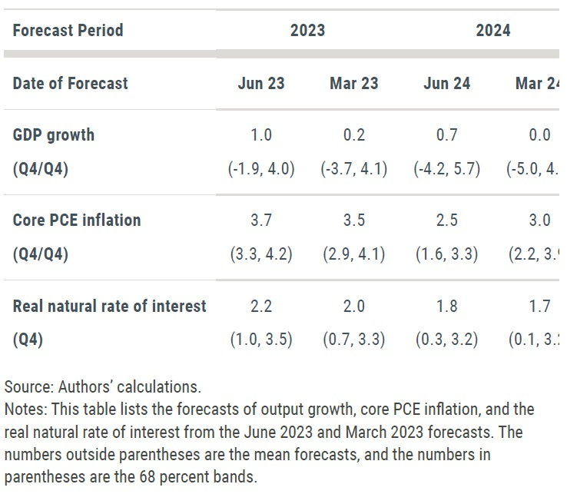
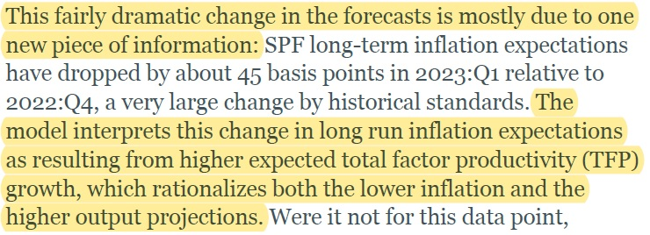
기대 효과
빠른 시간 내에 계산이 가능한 HA – DSGE 모형 구축
참조할 수 있는 전망모형 구축
Horse Racing: 대표적으로 활용되는 전망모형의 성과를 매기 비교하여 최적 성과 모형 도출
fVAR: HA – DSGE 모형 결과를 더 용이하게 참조할 수 있음
부속결과물(NY-FED 게시물 링크(클릭), 0616 자료)

